Slide 1
참여와 대표민주주의의 문제(Ⅱ)
민주주의의 바람직한 유형은 무엇일까?

Slide 2
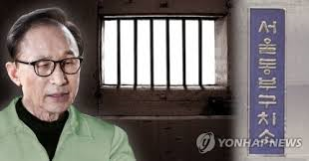
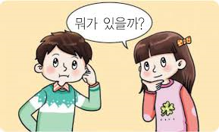
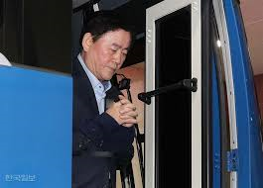
생각해보기
[퀴즈] 1. 현재 엘시티 비리 사건에서도 알 수 있듯이 우리나라 국회의원의 경우 자신의 권한을 이용하여 각종 부정과 비리를 저지르고 있다. 이에 대해서는 어떻게 처벌하여야 할 까? 나아가 공약을 지키지 않는 국회의원을 발견하는 것 역시 어렵지가 않다. 이에 대한 규율 방안은 무엇이 있을 까?
2. 만일 대통령이나 국회의원이 국가정책을 자신이 아닌 다른 자(공식 직책을 가지지 못한 자)에게 맡기거나 참여시킨다면 대의제 민주주의의 원리에 따르면 어떠한 평가를 내릴 수 있을 까?
[과제] 헌법 개정이 사회적 이슈로 부각되고 있는 현 상황에서 수강생이 생각하는 바람직한 정부형태는 무엇인지 정리해 오기.

Slide 3

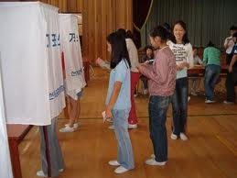
대의 원리의 특징(정종섭, 헌법연구 1, 247-270면)
○ 통치자와 피치자의 구별(통치자와 피치자가 별개로 존재)
○ 기관구성권과 정책결정권의 분리
○ 선거를 통한 대표자의 선출
국민에 의한 통치를 의미(X)
대의기관(대표기관)을 통한 통치
to whom?
기관구성권(→ ? ) & 정책결정권( → ? ) ( %?)
군주제와의 차이
민주적 정당성의 확보
→ 정당성 체계에 있어서의 패러다임의 전환
선 거
정당성 부여 + 대표자로서 적합한 인물을 골라내는 것(selection)

Slide 4
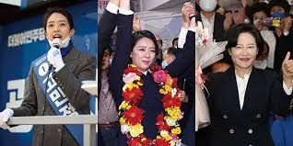
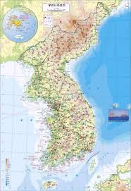

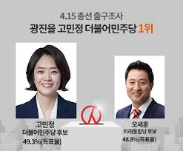
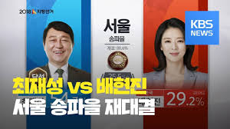
대의 원리의 특징(정종섭, 헌법연구 1, 247-270면)
헌법 제46조 ②국회의원은 국가이익을 우선하여 양심에 따라 직무를 행한다.
○ 대표자 → 전체국민의 대표자
국회의원 선거
ㅌ
피치자에 의하여 선출된 통치자는 전체 국민의 대표자
대표자인 국회의원이 (지역 주민의) 부분이익을 대변하거나 경험적 의사를 단순히 전달하는 존재가 아니다. 국회의원이 자기의 지역구에서 선출되었다고 하더라도 특정지역 주민들이나 특정 계층의 의사나 이익을 대표하는 것이 아닐 뿐더러 그렇게 해서도 안 된다. … 공동체에서 살고 있는 현재와 미래의 국민 전체의 이익을 추구·실현해야 하는 지위에 있다(정종섭, 헌법학원론, 박영사, 2018, 931면).

Slide 5
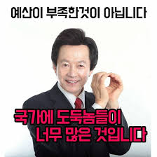
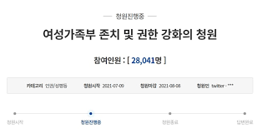
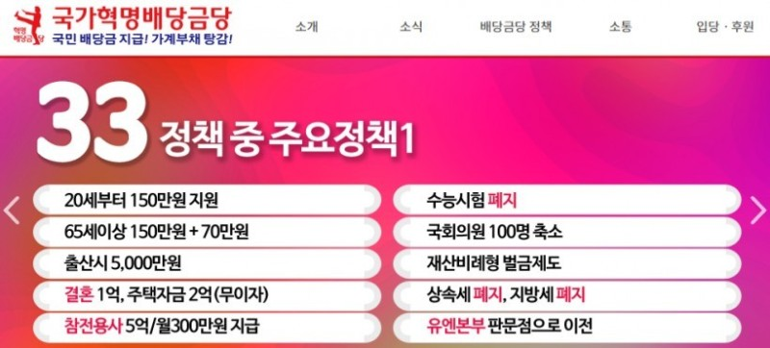
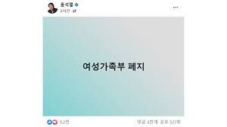
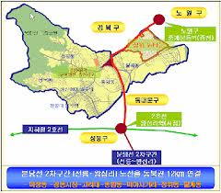
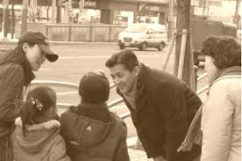
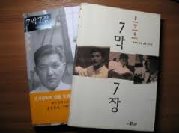
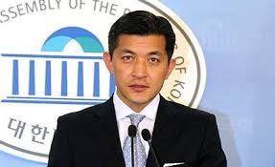
대의 원리의 특징(정종섭, 헌법연구 1, 247-270면)
空約?
○ 명령적(기속) 위임의 배제(→ ( )위임) )
홍정욱 전의원의 공약
지켜야만 하는 가?
대표자
국민으로부터 부여 받은 민주적 정당성에 입각하여 공공복리와 공공선을 실현하는 방향으로 독자적인 의사결정을 해야 하는 존재
대표자는 선거구민의 대리인이 아니기 때문에 그는 선거구민이나 선거구의 이익요구에 집착할 필요도 없으며, 집착해서도 안 된다. 그는 전체 국민의 대표자이기 때문에 공명정대하게 행동하여야 하며 그러기 위해서는 그의 판단에 구속력이 미치는 어떠한 힘으로부터도 독립될 필요가 있는 것이다(정종섭). → 명령적 위임의 배제의 논리

Slide 6
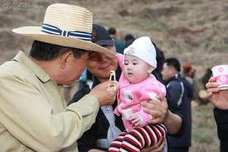
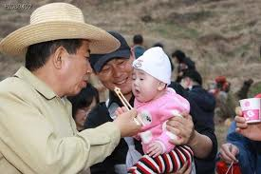
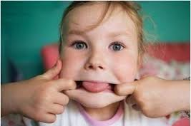
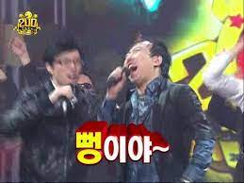
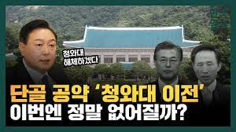
대의 원리의 특징 (정종섭, 헌법연구 1, 247-270면)
줬다 뺏기
○ 국민에 대한 법적 무책임
대의원리에서의 위임
자유•무기속 위임
대표자에게 법적 책임을 물을 수 있을 까?
정책결정권은 누구에게 귀속?
법적 책임( )
공약 미이행에 대해 제재 가능?
명령적 위임이 배제된 대의원리에서는 대표자에게 이런 법적 책임을 물을 수 없다. 만일 이런 법적 책임을 묻게 된다면 국민의 대표자가 정책결정권을 행사할 때마다 국민의 경험적 의사에 종속되고, 대통령이나 국회의원은 특정의 개인, 세력, 집단, 계층의 단순한 대리인에 지나지 않는 것으로 전락되어 진정한 일반 이익을 창출할 수 없기 때문이다.
( ) 제도 도입의 어려움

Slide 7

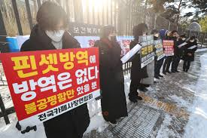

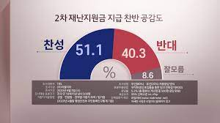
대의 원리의 특징: 국가의사결정의 실례 Ⅰ
다음의 경우를 상정해 보자
코로나 팬데믹으로 인한 재난지원금 지급
다수결에 따라 결정이 바람직?
직접민주제에 따라 국민에게 결정권을 부여하는 것이 바람직한 것인가?
이에 대한 합의된 의견이 존재하지 아니 함

Slide 8
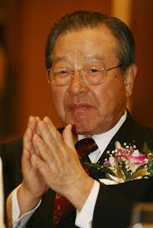
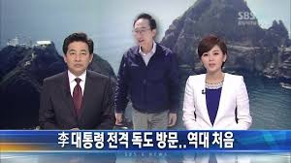
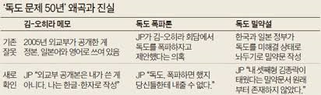

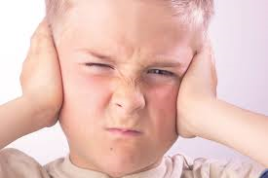
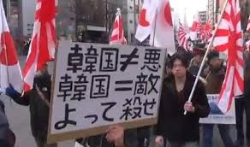
대의 원리의 특징: 국가의사결정의 실례 Ⅱ
다음의 경우를 상정해 보자
대통령의 독도방문 이후 일본과의 갈등이 첨예화됨. 이에 전국적으로 국민들은 일본과의 독도분쟁에 대하여 환멸을 느끼게 되었고 급기야 일본에게 일정 액수를 받고 매도해 버리는 것이 좋겠다는 여론이 팽배해짐
일본내 시위
어떻게 하여야 하나?

Slide 9


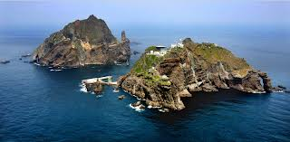

대의 원리의 특징(정종섭, 헌법연구 1, 247-270면)
○ 국민의 추정적 의사, 전체이익의 우선
국민의 의사
경험적 의사: 현실에 표출되어 경험적으로 확인할 수 있는 의사
추정적 의사: 전체 국민에게 이익이 되는 결정을 의사의 면에서 파악
추정적 의사: 전체 국민에게 불이익이 되는 경우는 없고 항상 이익이 되는 경우만 존재
국민의 경험적 의사는 국민의 이익과 항상 일치하는 것인가?
경험적 의사와 추정적 의사가 충돌하는 경우 : 대의원리에 의하면 추정적 의사를 우선시하고 경험적 의사를 후퇴시킨다. 대표자는 그의 이성적 판단에 의하여 항상 전체이익, 즉 공공복리에 맞도록 결정할 것이며 또 그렇게 할 수 있다는 것이 당연한 전제로 되어 있다.

Slide 10
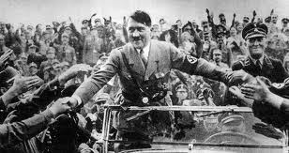
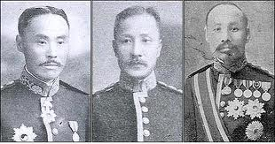
대의 민주주의의 보완
○ 현대 국민주권 이론(( ) 대표제의 문제점)
→ 국민의 이익에 반하는 결정 可?
(그 결정이 치명적이라면?)
○ 순수대표제의 보완
(직접 민주주의에 의한 보완)
대의 민주주의 정착
기속위임 금지의 법리
법적 책임 추궁 X
헌 법
제72조 대통령은 필요하다고 인정할 때에는 외교·국방·통일 기타 국가안위에 관한 중요정책을 국민투표에 붙일 수 있다.
제130조 ② 헌법개정안은 국회가 의결한 후 30일 이내에 국민투표에 붙여 국회의원선거권자 과반수의 투표와 투표자 과반수의 찬성을 얻어야 한다.
대의제와 직접민주제의 조화
( )대표제

Slide 11

Thank You !

